Slide 1
Tiết 1 – Bài 1
CHÍ CÔNG VÔ TƯ
( 1 tiết )

Slide 2
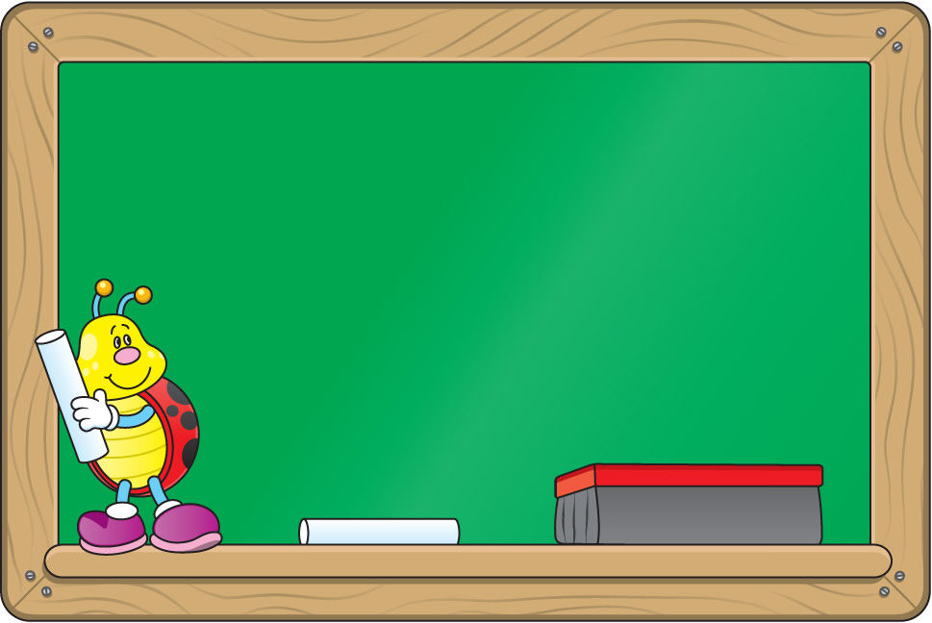
PHẦN 1
THẾ NÀO LÀ
CHÍ CÔNG VÔ TƯ?

Slide 3
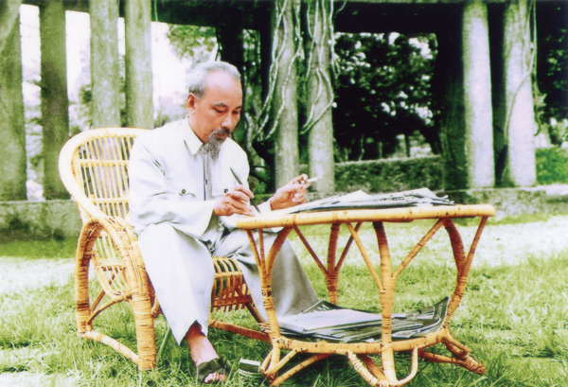
II. Nội dung bài học
1. Thế nào là chí công vô tư ?
- Là sự công bằng, không thiên vị, giải quyết công việc theo lẽ phải, xuất phát từ lợi ích chung và đặt lợi ích chung lên trên lợi ích cá nhân.
CHỦ TỊCH HỒ CHÍ MINH
MỘT TẤM GƯƠNG SÁNG VỀ CHÍ CÔNG VÔ TƯ

Slide 4
Những hành vi nào dưới đây là biểu hiện của chí công vô tư?
Vì sao những việc làm còn lại không chí công vô tư?
Không kiểm điểm cấp dưới khi mắc khuyết điểm, vì đó là con em của mình.
Dùng tiền bạc của cải nhà nước cho việc cá nhân
Chỉ chuyên tâm vào học tập, không tham gia vào các hoạt động khác của lớp
Chỉ chăm lo cho lợi ích của mình
Đề cử người học giỏi, có uy tín làm lớp trưởng
Phê bình, góp ý khi bạn mắc khuyết điểm

Slide 5
PHẦN 2
BIỂU HIỆN
CHÍ CÔNG VÔ TƯ

Slide 6
BIỂU HIỆN
Hãy tìm những biểu hiện của chí công vô tư trong cuộc sống hằng ngày.

Slide 7
BIỂU HIỆN
1
CÔNG BẰNG
2
KHÔNG THIÊN VỊ
3
LÀM VIỆC THEO LẼ PHẢI
4
VÌ LỢI ÍCH CHUNG

